Slide 1
Mathematik 9 Abels

Slide 2
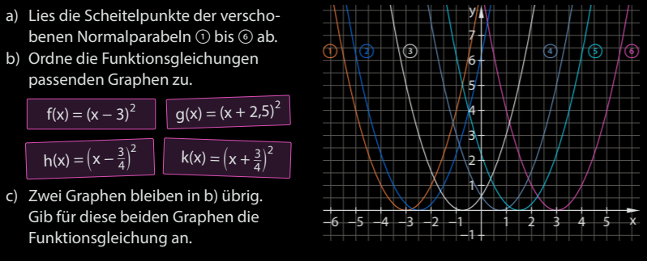

Slide 3
Wie stelle ich die Scheitelpunktform auf?

Slide 4
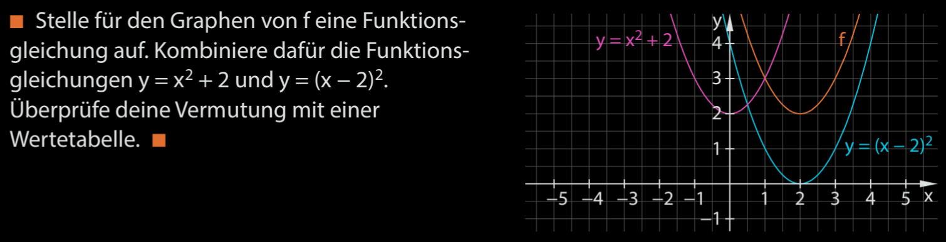


Slide 5
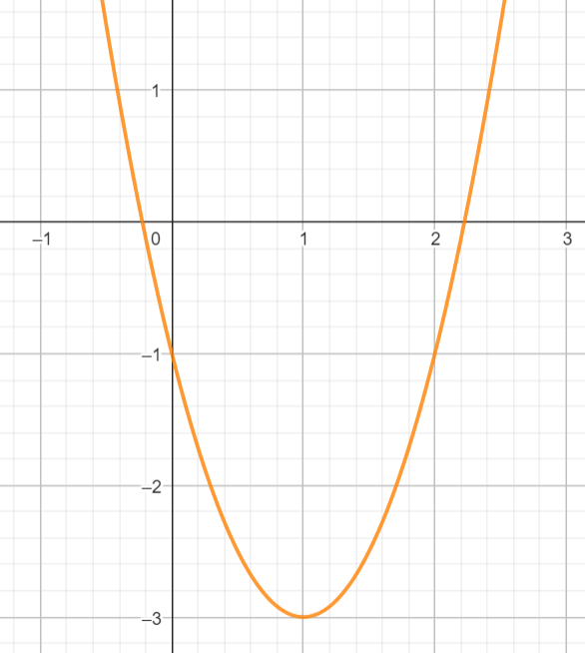


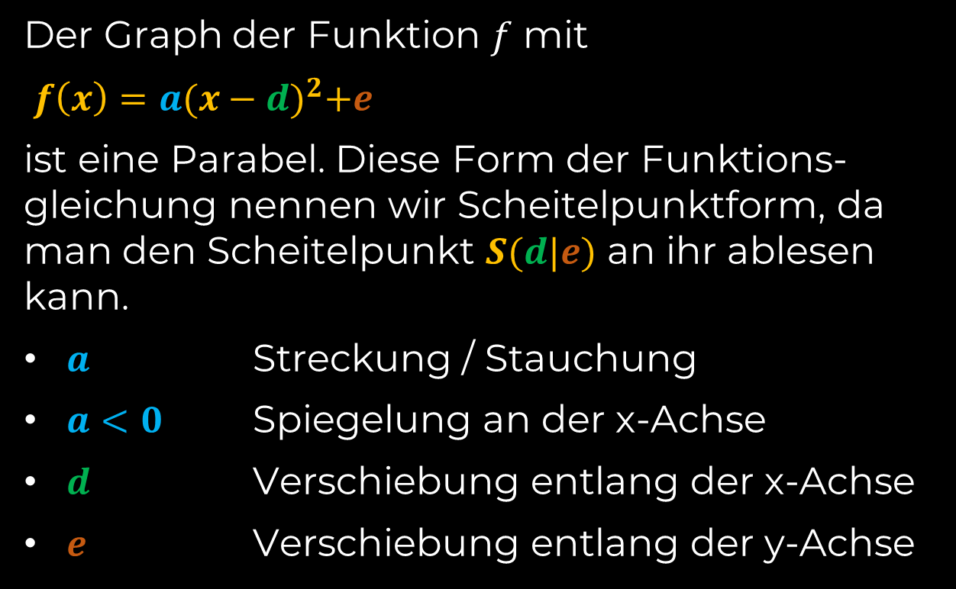




Scheitelpunktform
$$f\left(x\right)={2(x−1)}^{2}−3$$
Der Graph der Funktion $f$ mit
$f\left(x\right)=a{(x−d)}^{2}+e$
ist eine Parabel. Diese Form der Funktions-gleichung nennen wir Scheitelpunktform, da man den Scheitelpunkt $S(d|e)$ an ihr ablesen kann.
$a$ Streckung / Stauchung
$a<0$ Spiegelung an der x-Achse
$d$ Verschiebung entlang der x-Achse
$e$ Verschiebung entlang der y-Achse
$$+1$$
$$−3$$
$$2$$
$$1$$
$$S(1|−3)$$

Slide 6
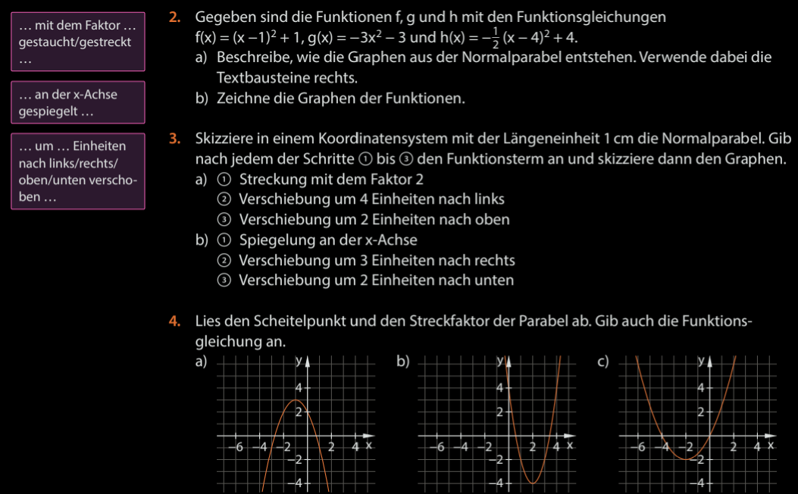
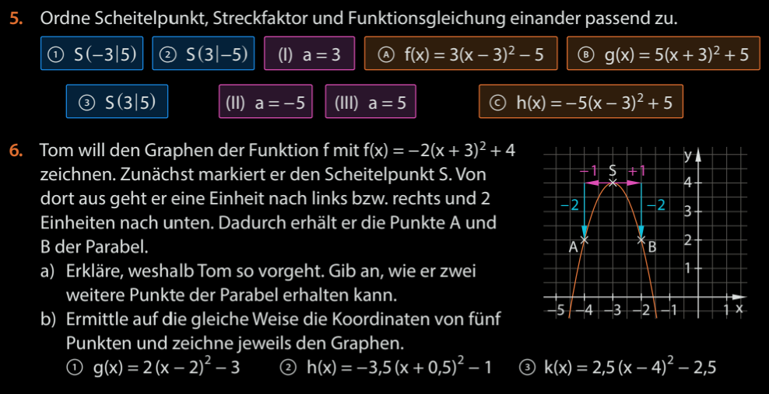
Fun102

Slide 7
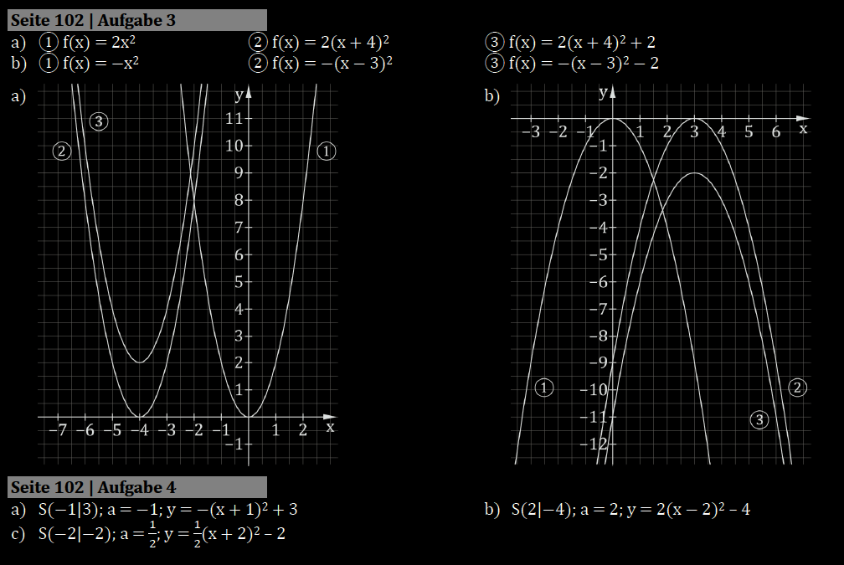

Fun96

Slide 8
Übung 1
Zeichne eine Parabel. Tausche dann mit deinem Partner und bestimme die Funktionsgleichung seiner Parabel.

Slide 9
Fun102

